Slide 1
ASSEMBLEE GENERALE ARTA 2024
Le 05 Décembre 2024
Et présentée le 14 Décembre 2024 à ARTA SUD

Slide 2
Ordre du Jour
Accueil
Rapport moral du Président – Approbation
Rapport financier du Trésorier - Exercice 2024 – Approbation
Montant cotisation 2025
Budget prévisionnel 2025
Bilan des sorties-voyages 2024
Voyages pour 2025
Prévisions sorties-voyages pour 2026
Questions diverses
Conclusion du Président

Slide 3
Rapport Moral
Activités 2024
Prévisions 2025
Adhésions
L’Artayais, Numéro100, site Web
Vœux
Yves Lecourtois

Slide 4
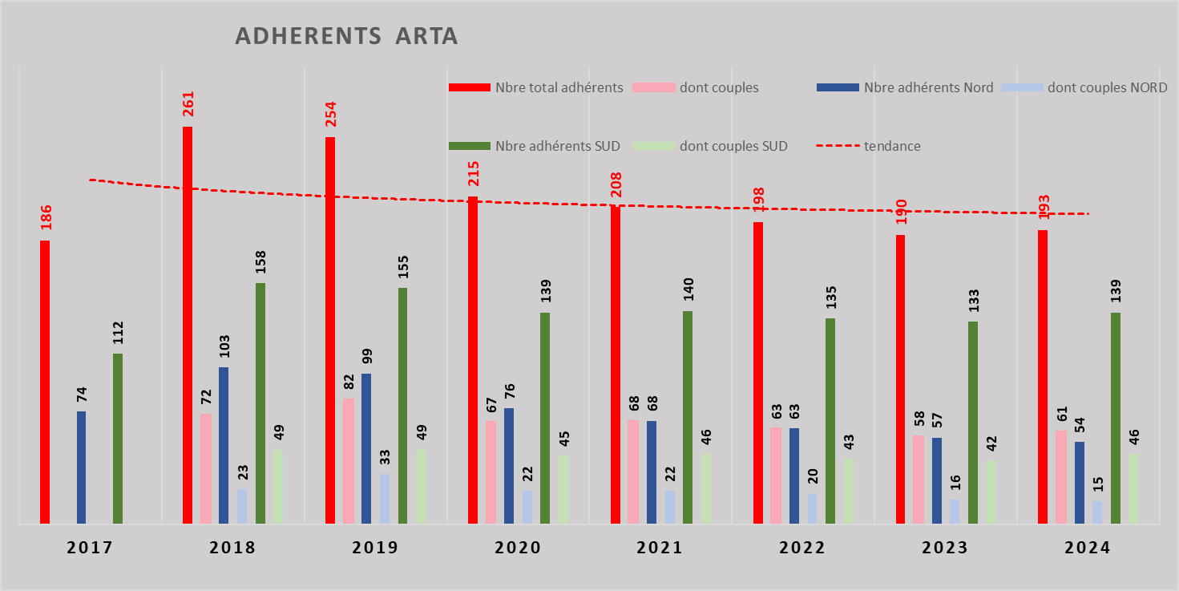
Rapport Moral

Slide 5
Rapport Financier
Résultats Exercice 2024
Trésorerie
montant cotisation 2025
Budget Prévisionnel 2025
Dominique DUBOIS

Slide 6
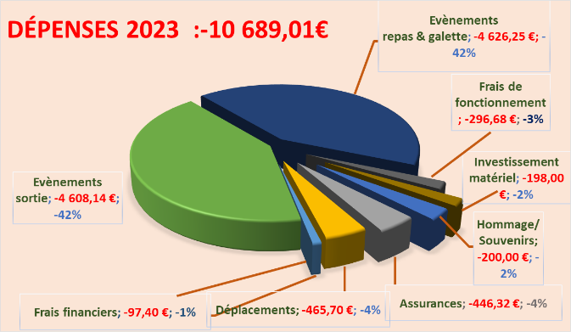
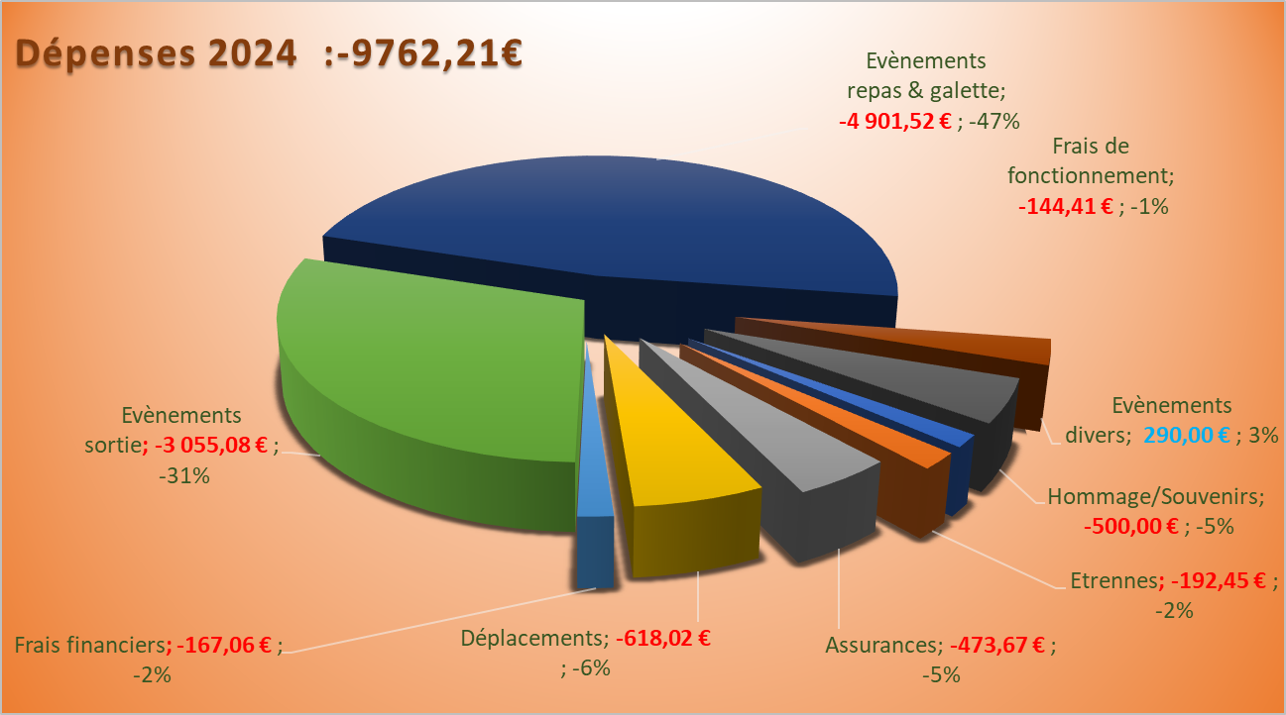
Rapport Financier

Slide 7
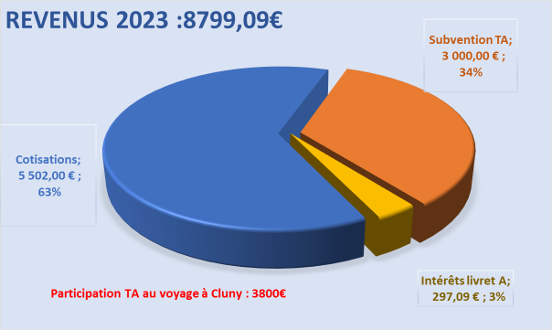
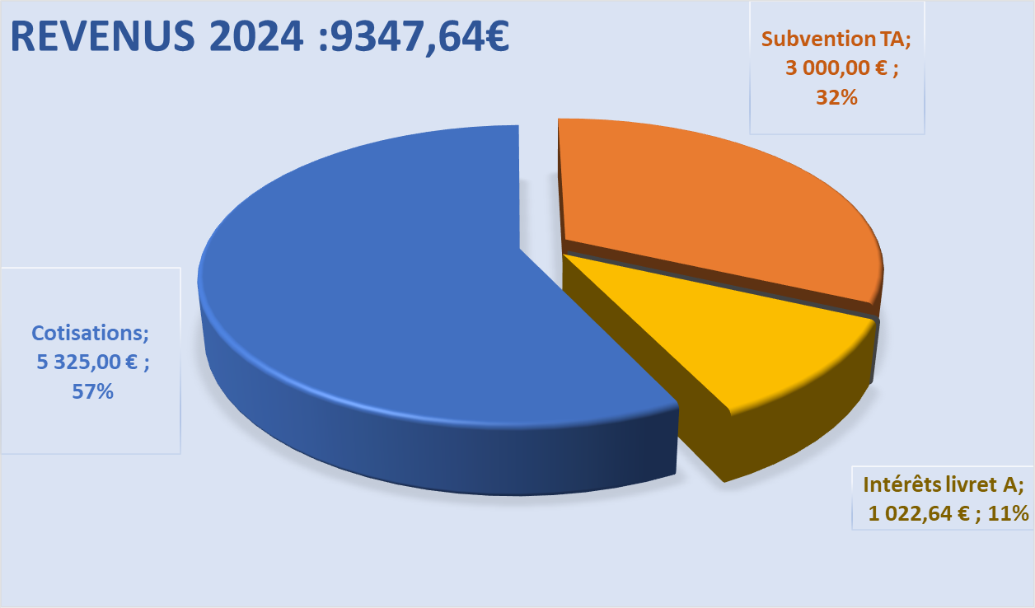
Rapport Financier

Slide 8
Rapport Financier
(1)En 2024: Opérations anciennes non débitées, donc recréditées

Slide 9
Rapport Financier
détail des évènements
Repas 2023 & galette 2024
Repas 2023 | 2 995,00 € | 6 734,64 € | - 3 739,64 €
Galette 2024 |  | 1 151,88 € | - 1 151,88 €
 |  |  | - 4 891,52 €

Slide 10
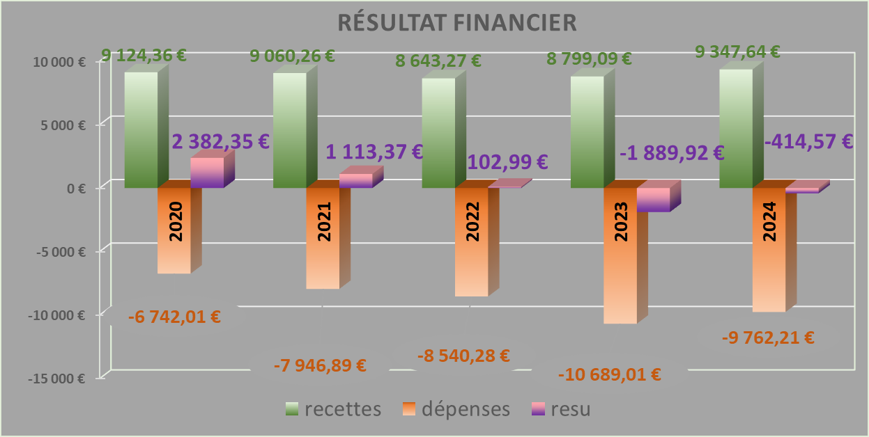
Rapport Financier

Slide 11
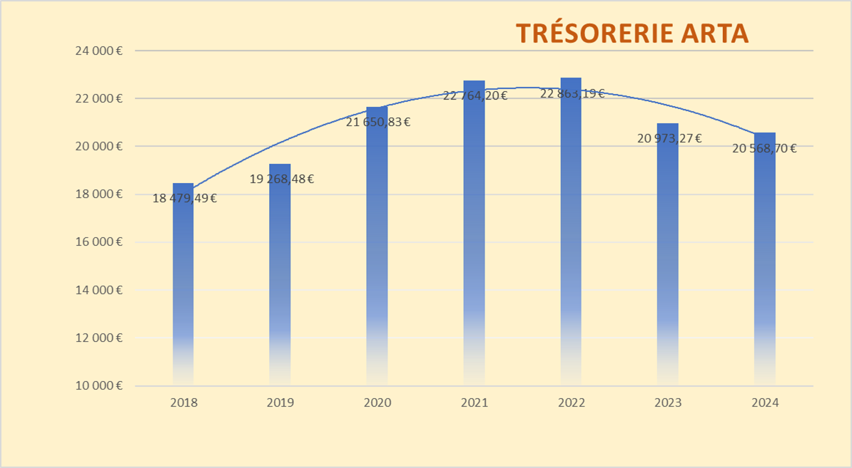
Rapport Financier

Slide 12
Rapport Financier
Budget prévisionnel 2025
Prend en compte une baisse du nombre d’adhérents ( -10 % sur 5 ans ) et de l’augmentation de la cotisation (~+15%)
Les intérêts de 2023 (reçu en janvier 24 + la demi année 2024, suite à la clôture du livret A du LCL fin Août 24) (1022,64€). En 2025 il n’y aura que les intérêts sur 5 mois
transfert nécessaire pour la participation ARTA au voyage en Val de Loire
(3)

Slide 13
Rapport Financier montant cotisations 2025: légère augmentation la cotisation était inchangée depuis 2018….!
Montants proposés
Membres de droit et amis de l’ARTA :…………………....….. 40€
Couple ayant au moins 1 membre de droit (ou amis de l’ARTA):…60€
Conjoint de membre de droit décédé (retraité TA):…………..…20€
vote

Slide 14
Sorties 2024 ARTA NORD
Galette : 16 Janvier à l’ancienne Mairie de Saint Rémy lès Chevreuse
Visite du Musée de la Marine le 22 avril (voir ci après),
Paella le 20 Juin (voir ci-après)
Sortie Balzac et village de Passy le 15 novembre (voir ci-après)
Repas de fin d’année en Décembre
SORTIES en 2024
ACTIVITES, Voyages et Sorties

Slide 15
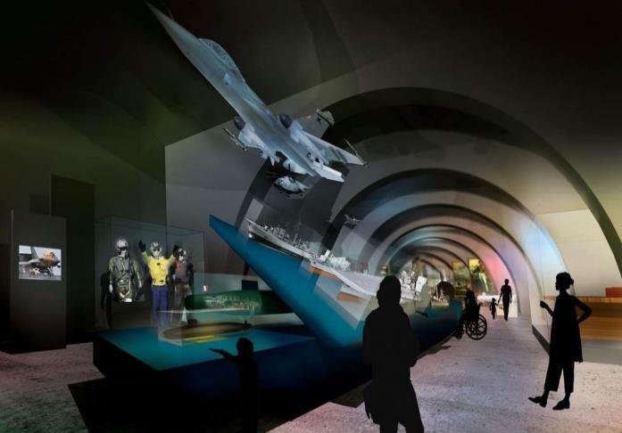

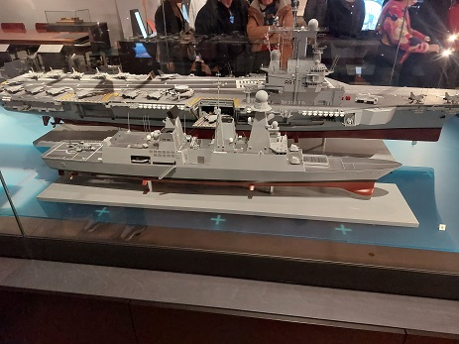
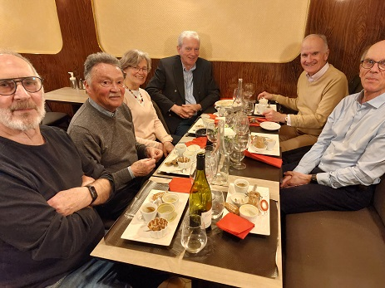
Visite du Musée de la Marine le 22 avril

Slide 16
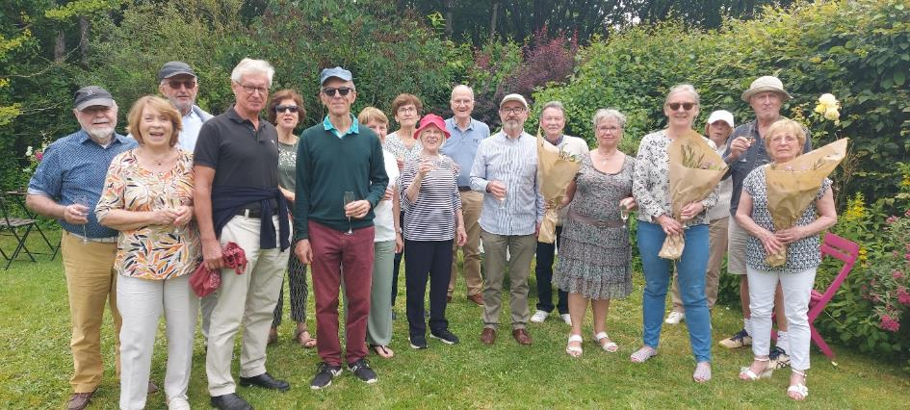
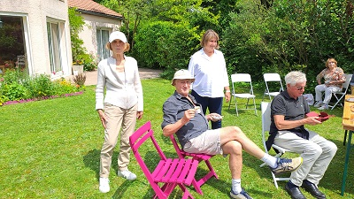

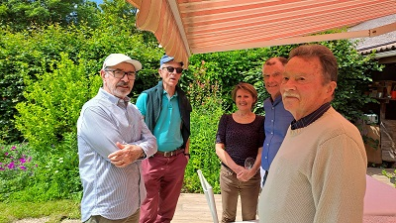
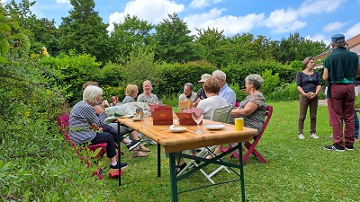
Paella le 20 juin chez Francis MONNET

Slide 17
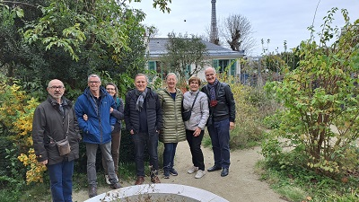
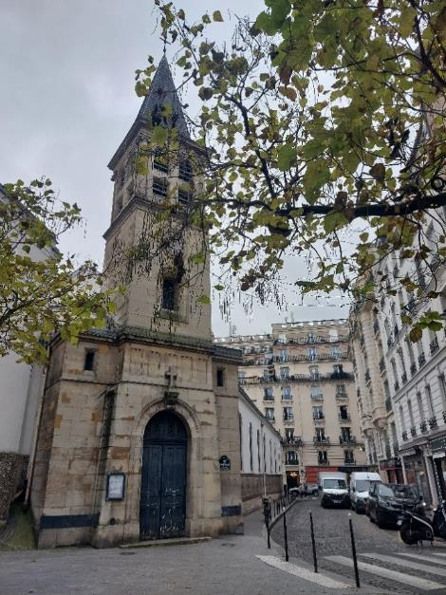
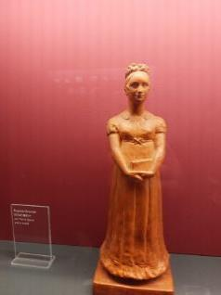
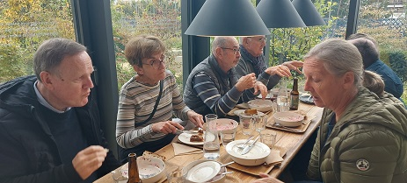

Visite du musée BALZAC et balade dans le village de PASSY

Slide 18
2024 ACTIVITES et Sorties
ARTA SUD
Gâteau des Rois le 13 janvier (68 personnes)
Réunion Informations TA le 13 mars (17 personnes)
Visite AIRBUS Eurocopter le 30 mai (19 personnes)
Paella le 20 juin (52 personnes)
Castagnade le 9 novembre (39 personnes)
La Ciotat le 18 novembre (26 personnes)

Slide 19
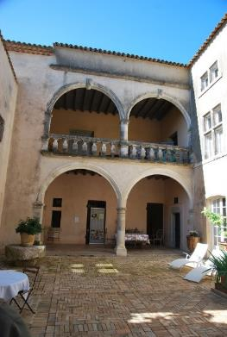
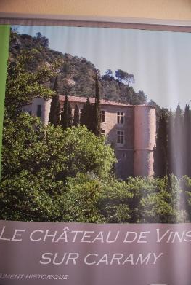
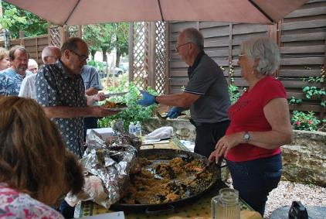
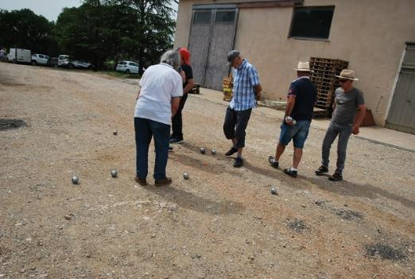
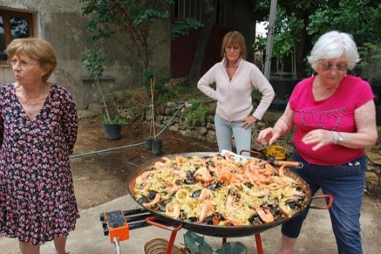
Sorties 2024 ARTA SUD Paella le 20 juin 55 personnes

Slide 20
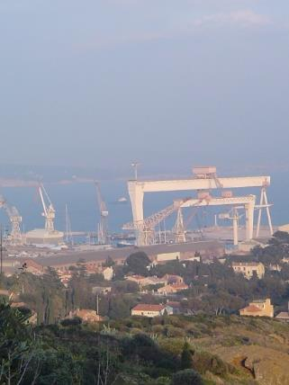
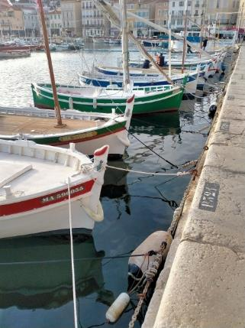
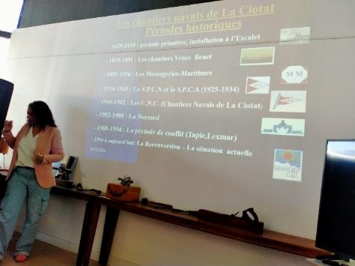
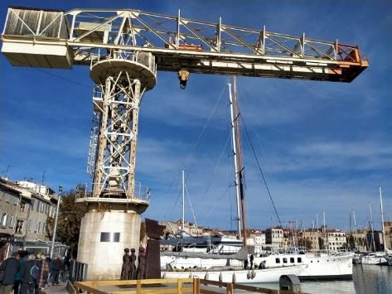
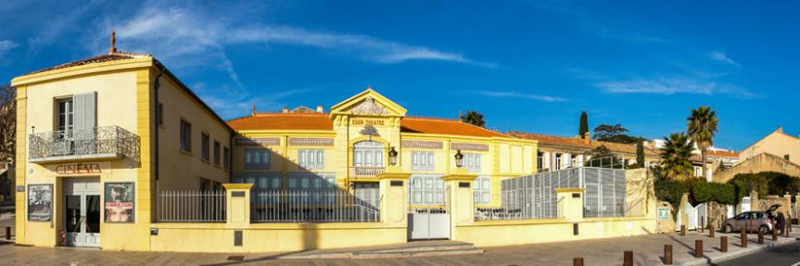
Sorties 2024 ARTA SUD
LA CIOTAT le 18 novembre 25 personnes

Slide 21
VOYAGE du 21 au 24 mai 2024
Patrimoine Auvergnat
  Visite du patrimoine Auvergnat
Objectif : réunir le plus d’Artayais Nord et Sud entre 30 et 45…Nous étions 38 !!!
Programme :Transport par train depuis Paris et par bus depuis Aix, avec rdv à Valence TGV et voyage en bus commun vers le Puy-en-Velay; Brioude, Saint Flour, Saint Nectaire, Clermont.
Prix de revient Artayais : Nord=560€ ; Sud= 650€
Hors coût du train Paris Lyon ou Valence, d’un supplément pour personne seule dans une chambre double,
Une prise en charge sur la trésorerie de l’ARTA de 100€ par participant a été distribuée!

Slide 22
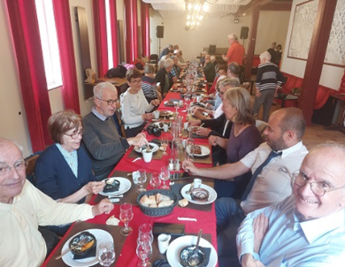
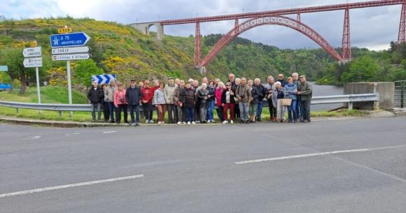
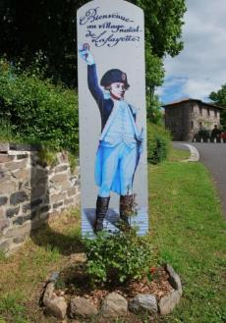
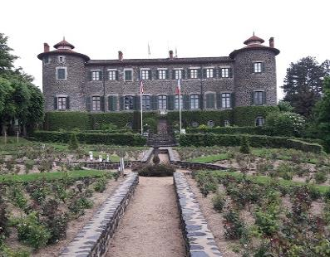
Patrimoine Auvergnat
1ère journée : Itinéraire Valence via Le Puy en Velay avec repas de midi, visite et randonnée de la ville
2ème journée : Itinéraire St Flour et déjeuner, les gorges de la Truyère et le viaduc de Garabit, visite du château de Lafayette à Chavagniac
Assemblée Générale 2024 le 05 Décembre

Slide 23

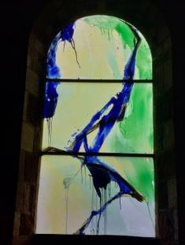
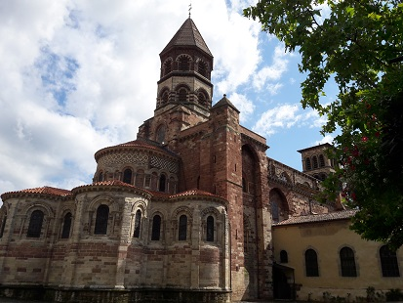
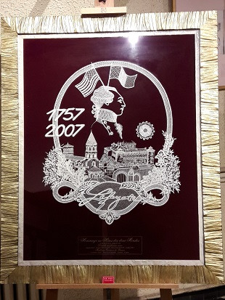
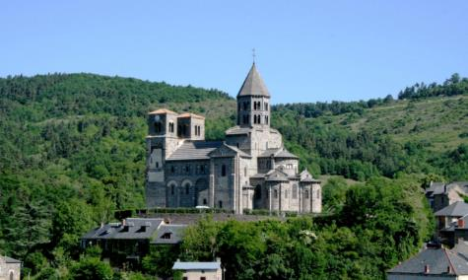
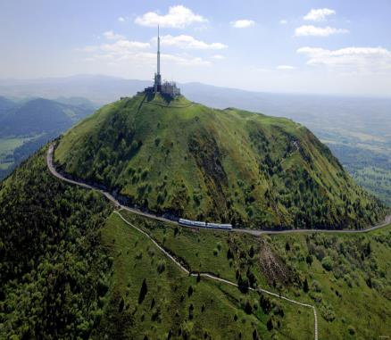

Patrimoine Auvergnat
3 ème journée: visite de la ville de Brioude, la basilique Saint Julien, l’hôtel de la dentelle,Trajet vers Saint Nectaire, Déjeuner et visite de l’église de St Nectaire, Trajet vers Clermont pour l’ascension du Puy de Dôme

Slide 24
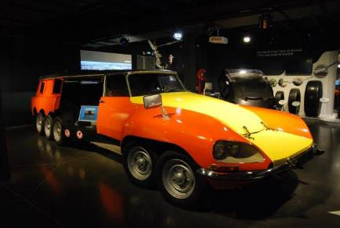
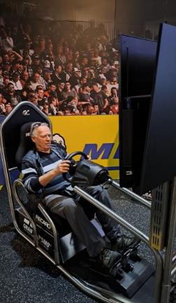
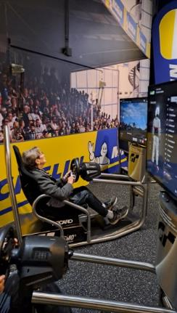
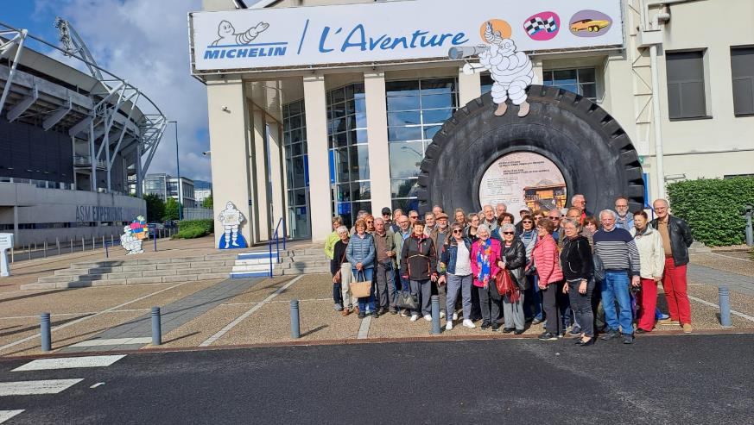

Patrimoine Auvergnat
  4 ^{ème} journée : destination Clermont,
  visite du musée « l’Aventure Michelin », retour en bus à Aix via Lyon avec dépose des Artayais Nord pour le train vers Paris.

Slide 25

Prévisions pour 2025 Sorties - ACTIVITES
Projet 2025 ARTA NORD
Galette ARTA: 14 Janvier à l’ancienne Mairie de Saint Rémy lès Chevreuse,
Galette avec la direction TA en janvier,
Visite de la Bibliothèque Nationale Richelieu en avril/mai,
Visite d’un site CEA à Saclay (Soleil, NeuroSpin,…)
Repas en Juin (paella,…)
Repas de fin d’année en Décembre

Slide 26

Prévisions pour 2025 Sorties - ACTIVITES
Projet 2025 ARTA SUD
Galette ARTA: Samedi 18Janvier
Visite AIRBUS EUROCOPTER
Visite La CIOTAT
Paella en juin
Castagnade
Repas de fin d’année

Slide 27
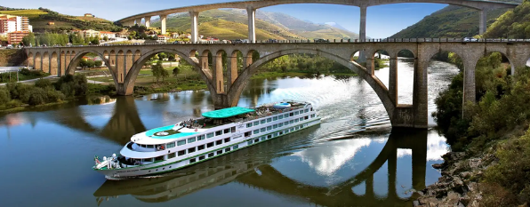
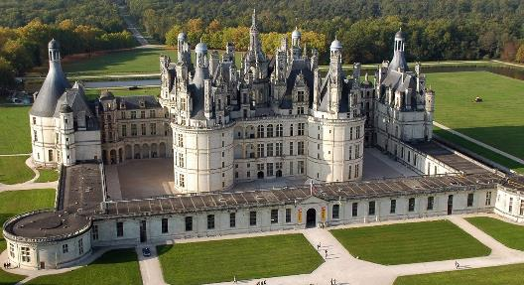
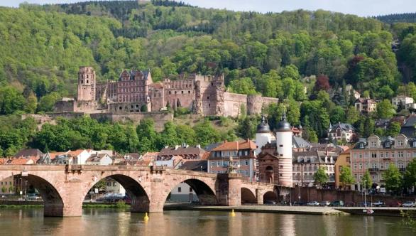

Les voyages de l’ARTA en 2025 et 2026
  En 2025
    Croisière sur le DOURO
  (33 personnes (report voyage prévu en avril 2024)
          02 au 09 Juin 2025
    Voyage en Val de Loire (37 places)
      29 Septembre au 3 Octobre 2025
  En 2026 ( projet)
    Séjour 3 ou 4 jours en région savoyarde
    Ou Croisière fluviale sur le Rhin

Slide 28
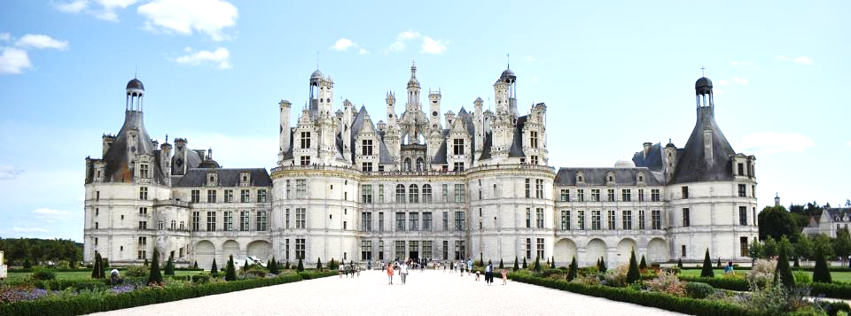
Voyage 2024
Les châteaux de La Loire
  Du 29 Septembre au 3 Octobre 2025, 3 jours pleins au sein des châteaux de la Loire.
Programme : Découvrir les plus beaux châteaux de la Loire et le zoo de Beauval ( détails planche suivante)
Transport par Bus pour les Sudistes, par train pour les Nordistes et on se retrouve à Vierzon. Puis en bus pour tous
Coûts: ( hors participation ARTA de 100€ / participant qui sera distribuée à l’issue du Voyage)
  Pour les Nordistes :590€ ( plus train)
  Pour les Sudistes : 740€ ( plus repas sur Autoroute)
Diffusion du Programme Janvier 2025
Date limite d’inscription Mars 2025 avec acompte de 200€ (~ 30%)
.

Slide 29
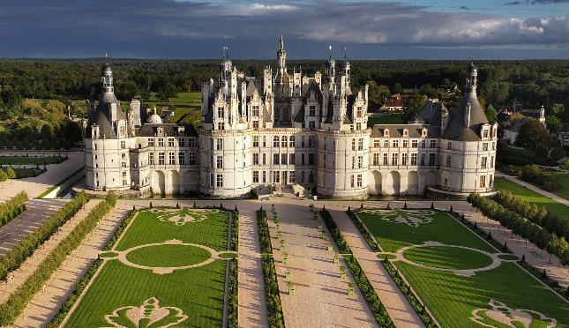

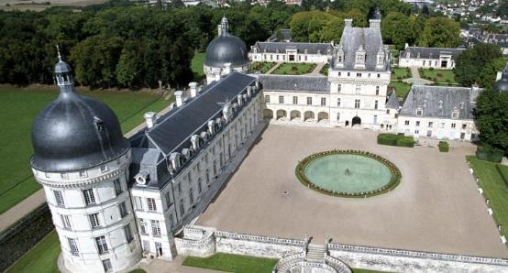
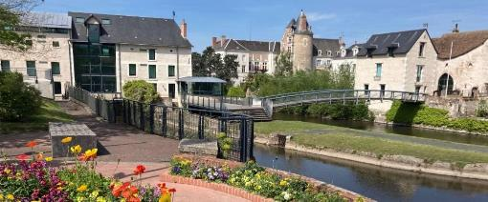
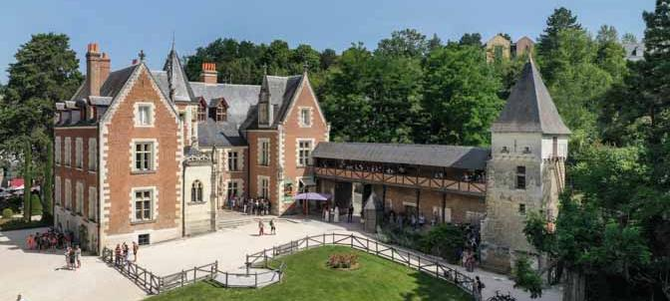

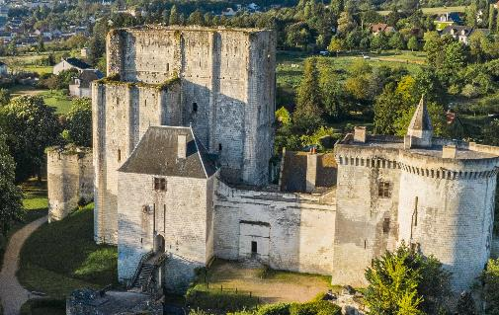
Voyage 2024
Les châteaux de La Loire
Chambord
Chenonceau
Romorantin
Beauval
Valencay
Loches
Clos Lucé

Slide 30


Prévisions pour 2026
Croisière sur le Rhin : de Bâle à Amsterdam
8 Jours / 7 nuits à bord bateau « 4 ancres »
Date : Mai 2026
Coût ~2400€/ pers 8 excursions comprises( hors acheminement)

Slide 31






Prévisions pour 2026
Colmar
Strasbourg
Coblence
Düsseldorf
Amsterdam
parc du Keukenhof

Slide 32


Prévisions pour 2026
Le séjour en savoie en 2026
- Séjour en juin 2026 de 4/5 jours à Morzine en Hôtel –club Le CRÊT 3***, situé en Haute Savoie,
- Coût d’un montant de l’ordre de 700/800€ tout compris,
Transport en supplément par le train depuis Paris :
* soit jusqu’à Lyon pour les Nordistes et en bus depuis AIX pour les Sudistes
* soit jusqu’à la gare de Cluses et prise en charge par le bus de l’hôtel

Slide 33

Prévisions pour 2026
Les visites possibles a partir de l’hotel
Un grand nombre de visites possibles adaptées à la mobilité de chacun :
de Genève à Chamonix, le lac d’Annecy, musées, train du Montenvers, la Suisse …
Tous ces lieux sont dans un périmètre de 30 mn à 1 heure de bus de l’hôtel, ce qui permet :
Partir le matin en montagne et faire une visite l’après midi !
S’adapter à la météo,
- Organiser des sorties ou profiter des équipements de l’hôtel (piscine, spa…)

Slide 34
SITE WEB L’ARTAYAIS
Pratiquer le site de l’ARTA
https://arta.ovh
Journal L’ARTAYAIS n° 100 : cherche rédacteurs articles de divertissement ou techniques

Slide 35
DIVERS
Questions diverses
Conclusion
Bon appétit

Slide 36

ARTA
Bon appétit

